Slide 1

第一单元 少年有梦
第一课 开启初中生活（奏响中学序曲）
年 级：七年级 学 科：道德与法治（统编版）
主讲人：李媚晨 学 校：北京市第四中学

Slide 2
新课导入
请用不同的词语，分享你对中学生活的初步感受。
兴奋
激动
有趣
新奇
憧憬
紧张
挑战
陌生
突破
期待
幸运
……
中学生活把我们带进一个别样的天地：我们站在一个
新的起点上。

Slide 3
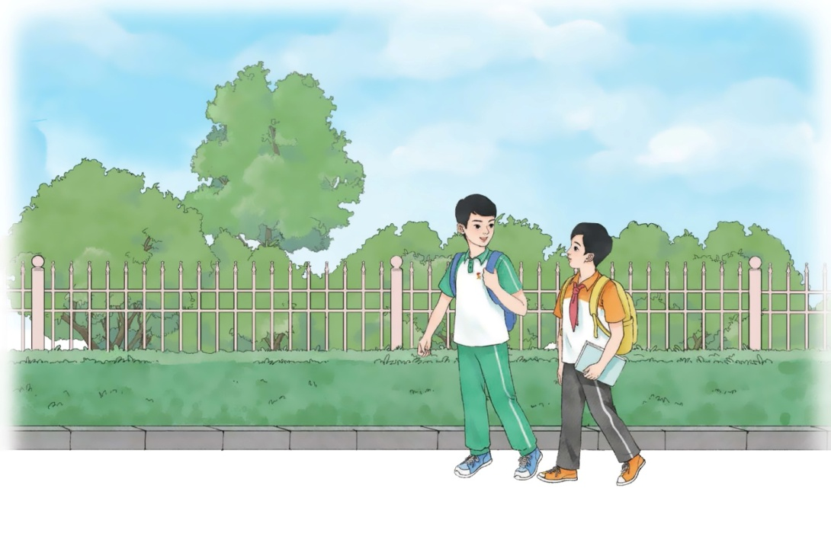
新知探究
生活观察
上了初中，我感觉自己长大了。
你只比我大一岁，就长大了？
那是！因为我是中学生，而你还是小学生。
中学生和小学生
有什么不一样？
(1)上了初中，你觉得自己有没有长大？

Slide 4
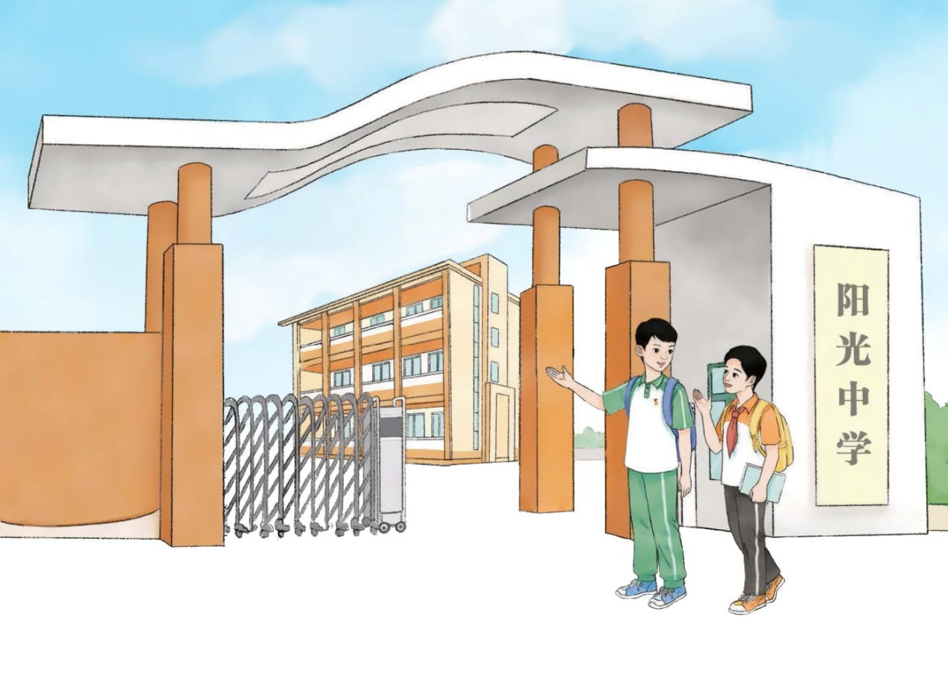
生活观察
上初中后，要学习的科目多了，还得经常去图书馆查资料。
是不是很忙？
初中生活究
竟有多大变化？
我好期待！
很忙，但很充实。这里有很多新的机会。我参加了社团，认识了好多新朋友。我还想加入共青团。
(2)你对初中生活有哪些期待？

Slide 5
一、新身份，新期待
跨进中学校园，我们有了一个新的身份——中学生！
这意味着一段新的人生旅程的开始，新环境、新老师、新
同学……我们对新生活充满了期待。
新环境
新老师
新同学
新期待
……

Slide 6
二、新机会，新要求
探究与分享
开学以来，我在学校里经历了许多新鲜事。
◎高年级同学给我们当起了校史讲解员。
◎语文老师给我们推荐了课外阅读书目。
◎班主任组织我们选举班委、制订班规和班训、设计班徽。
◎布告栏里贴满了社团招募新成员的启事。
◎ …………

Slide 7
(1)你在校园里还有哪些新发现？
(2)与小学相比，你的初中生活有哪些变化？你怎么看
待这些变化？

Slide 8
1. 初中阶段为我们的发展提供了新的机会。
富有挑战的课程和学习任务，带领我们探索新的知识
领域；丰富多彩的社团活动，给我们提供更多培养兴趣的
平台；各种各样的社会实践，为我们打开认识社会的大门。
在新的集体生活中，我们涵养品格，提升自我。

Slide 9
家庭
学校
社会
孝亲敬老
身体健康
勤勉进取
自我管理
……
团结包容
勤奋严谨
遵规守纪
明确目标
……
家国情怀
坚韧坚强
顽强拼搏
超越自我
……
进入初中，家庭、学校、社会寄予了我们更高的期
望，这些更高的期望蕴含了什么道理？

Slide 10
2. 初中阶段对我们的成长提出了新的要求。
家庭、学校、社会寄予我们更高的期望，期待我们越
来越上进，志存高远，追梦远航；越来越踏实，努力学习，
勤于思考；越来越包容，尊重他人，学会合作；越来越坚
强，能坚持，有韧劲，取得更大进步。

Slide 11
三、中学时代的意义
查阅相关人物资料或采访身边的人，记录他们对初中
生活的回忆，并写下自己的发现与思考。
人物一
发现与思考
人物二
人物三

Slide 12
(1)他们对初中生活的回忆中，有哪些共同之处？
(2)初中阶段对他们产生了哪些影响？

Slide 13
初中阶段对我们的人生具有独特的价值。我们正处于
生命成长的“拔节孕穗期”，这一时期我们初步形成世界
观、人生观、价值观，需要精心引导和栽培。

Slide 14
四、拥抱中学时代
阅读感悟
1923 年，钱学森进入北京师范大学校附属中学校读书。他说：“6 年师大附中
学习生活对我的知识和人生观起了很大作用。”他归国回到北京的第二天，就赶往
母校探望。每次路过母校的老校址，他都会说：“这是我最熟悉的地方。”
从化学、几何学、矿物学、生物学到国文、哲学概论、伦理学、音乐、美术，从
基础科学知识体系到做人的伦理道德，中学教育为钱学森的成长打下了坚实的基础。
钱学森在晚年曾写下一段话，称有 17 个人对自己的一生影响深远，其中 12 个
人是求学期间的老师，而中学老师就占了 7 个。这足见中学教育在他人生道路上的
重要性。
钱学森对初中生活的感受为我们拥抱中学时代带来哪些启发？

Slide 15
少年是国家的未来、民族的希望。初中生活的序幕刚
刚拉开，面对各种可能与挑战，我们要珍视当下，把握机
遇，把准人生方向，积极追求进步，确立更高的发展目标，
在担当中历练，在尽责中成长，努力使自己成为适应时代
发展的有理想、敢担当、能吃苦、肯奋斗的中学生。

Slide 16
课堂小结
新身份，新期待
新机会，新要求
奏响中学序曲
中学时代的意义
拥抱中学时代

Slide 17
课堂练习
1. 中学生活是我们学习生活的新起点，更是我们追求梦想的
新起点。对于这一新起点，你认为以下说法中正确的有( )
①中学生活意味着新的机会和新的可能
②中学生活意味着新的目标和要求
③中学生活意味着不再需要父母长辈的指导
④中学生活意味着新的挑战
A. ①②③ B. ②③④ C. ①③④ D. ①②④
D

Slide 18
2. 中学生活提供了发展自我的多种机会。下列不属于
发展自我机会的是( )
A. 新的课程，引领我们探索新的知识领域
B. 集体生活，涵养我们的品格、丰富我们的个性
C. 各种各样的社会实践，为我们现在就业提供了帮助
D. 丰富多彩的社团活动，给我们提供发展兴趣的平台
C

Slide 19
3. 钱学森说：“6 年师大附中学习生活对我的知识和
人生观起了很大的作用。”这给我们的启示是( )
A. 中学时代时间不是很长
B. 中学时代是人生发展的新阶段
C. 中学时代是幸福无忧的
D. 中学时代为我们一生奠定基础
D

Slide 20
4. 习近平在学校思想政治理论课教师座谈会讲话中指
出：“青少年阶段是人生的‘拔节孕穗期’……最需要精
心引导和栽培。”这说明( )
A. 青少年都不能正确认识自己，必须借助于他人评价
B. 青春是美好难忘的，拥有了青春就一定能成功
C. 青春期是一个极为特殊的阶段，心理矛盾无法克服
D. 青少年阶段为一生奠定重要基础，要加强教育引导
D

Slide 21
课后任务
“人生万事须自为，跬步江山即寥廓。”追求进步，
是青年最宝贵的特质。习近平在庆祝中国共产主义青年团
成立一百周年大会上指出：“在实现中华民族伟大复兴的
征程上，中国共产党是先锋队，共青团是突击队，少先队
是预备队。入队、入团、入党，是青年追求政治进步的
‘人生三部曲’。”

Slide 22
结合所学，以“你好，中学时代”为题写一封信，感
受并展望初中生活！
要求：
1. 呈现你对初中生活的感受、期待、思考、规划等；
2. 篇幅建议 150 字左右。

Slide 23
第一单元 少年有梦
第一课 开启初中生活（奏响中学序曲）
制作单位：人民教育出版社

